Slide 1
Un Modelo Biblico de Disciplina
Donnie Peal, Ed.D.
Director Ejecutivo
ORUEF/ICAA

Slide 2
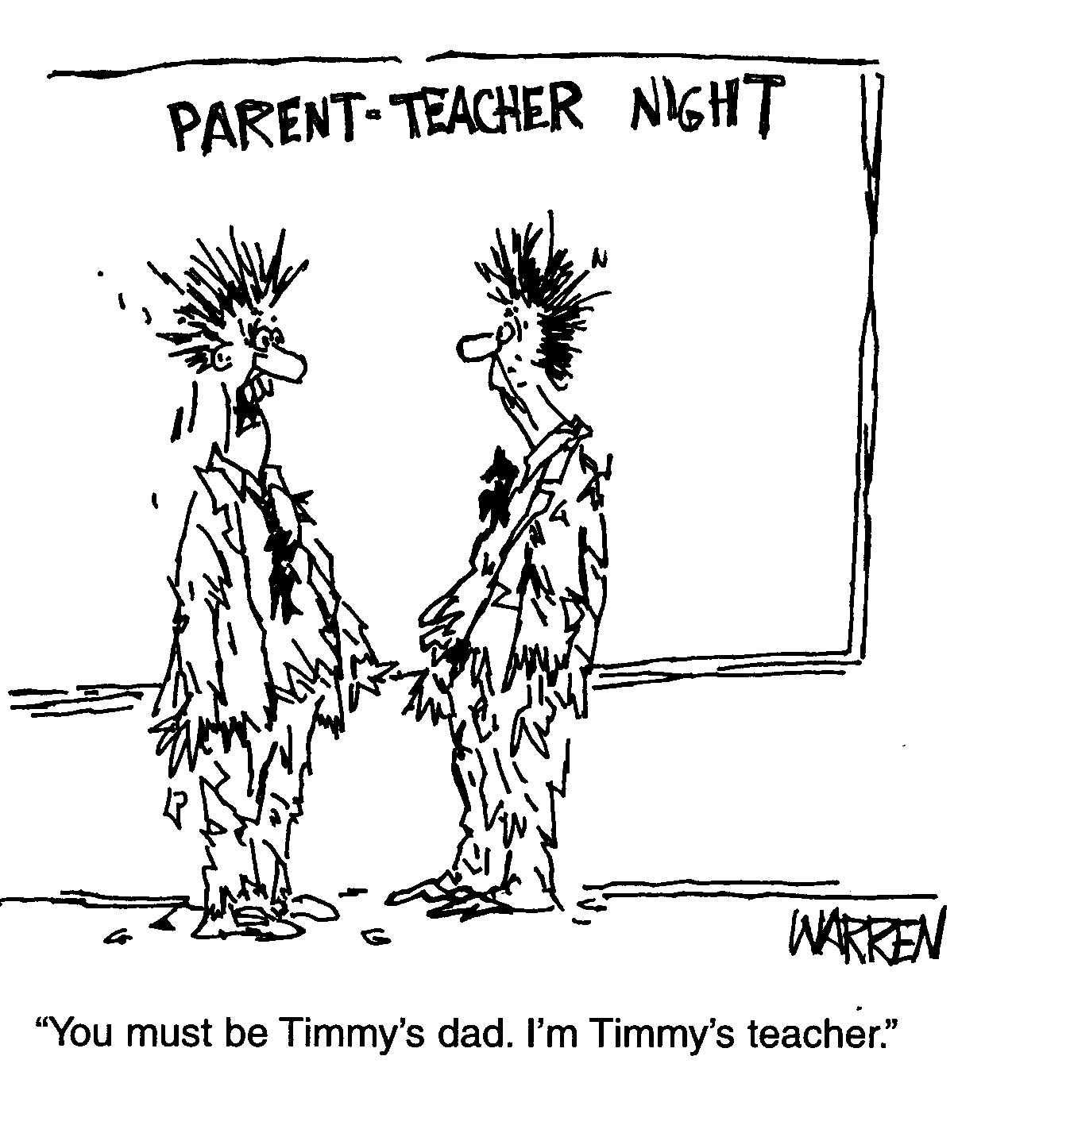
Usted debe ser padre de Juan.
Yo soy el maestro de Juan.
2

Slide 3
La disciplina es …
…instrucción que moldea, forma, corrige e inspira un comportamiento adecuado - involucra motivadores positivos y negativos.

Slide 4
2 Causas principales de Problemas de Disciplina
Falta de entendimiento – Proverbios 15:21
Falta de supervisión – Proverbios 29:15

Slide 5
3 Tipos de Infractores
El Sencillo – Proverbios 7:7
El Necio – Proverbios 22:15
El Burlador – Proverbios 22:10

Slide 6
Principios de La Disciplina Bíblica
Proporcionar entendimiento.
Supervisar, supervisar, y supervisar.
Hacer cumplir la regla o no tener la regla. – Proverbios 23:13-14
Exigir obediencia a la primera vez. – Proverbios 13:24
Ser consistente – Proverbios 24:23b; Proverbios 24:6

Slide 7
Principios de La Disciplina Bíblica
Hacer las consecuencias adecuadas a la falta – Proverbios 25:11-12
Corregir actitudes tanto como acciones – Mateo 12:34b; Proverbios 27:19
Cuidar las emociones – Proverbios 25:28; Proverbios 2:24-25
Administrar gracia cuando sea apropiado
– Proverbios 28:13

